Slide 1


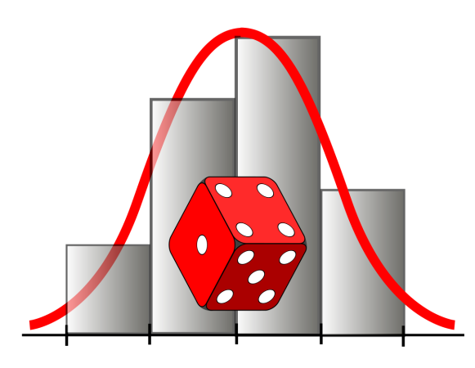
Государственное общеобразовательное учреждение
Ярославской области «Лицей№ 86»
Из опыта работы по введению курса «Вероятность и статистика»
Выполнила:
учитель математики
Корсукова Елена Андреевна

Slide 2



Литература
Высоцкий И.Р., Ященко И.В
Вероятность и статистика. 7-9 классы. Учебник в 2-х частях
Афанасьев В.В. Теория вероятностей
Макарычев Ю.Н. Миндюк Н.Г. Алгебра элементы статистики и теории вероятностей. 7-9 классы

Slide 3
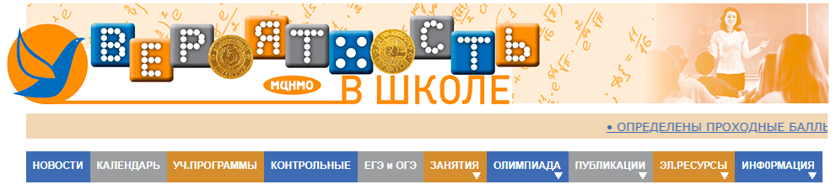


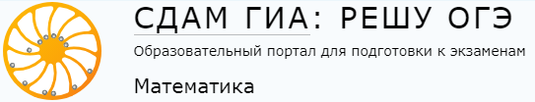
Образовательные платформы
Вероятность в школе
ptlab.mccme.ru
РЭШ
resh.edu.ru
Якласс
yaklass.ru
Решу ОГЭ
oge.sdamgia.ru

Slide 4
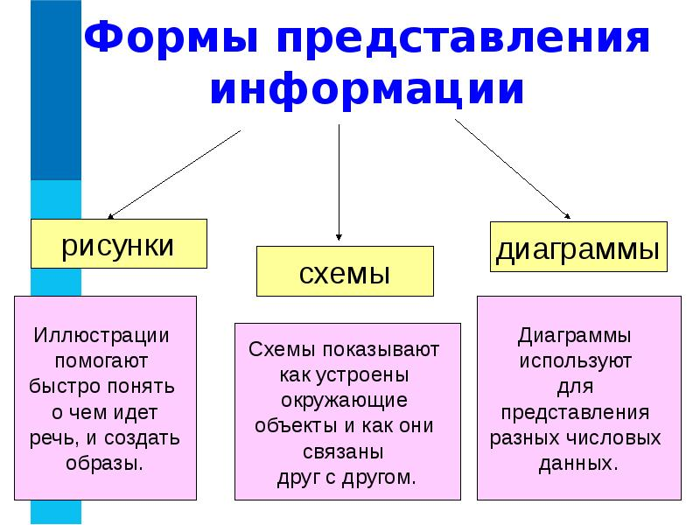

Slide 5
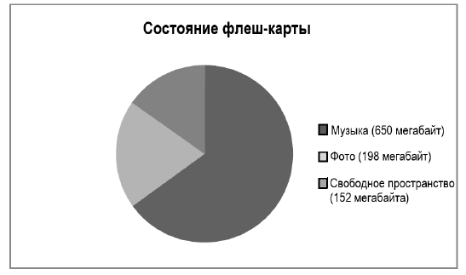
Представление данных
Задача 1. Флеш-карта
Флеш-карта – это портативное устройство для хранения информации.
У Дениса есть флеш-карта, на которой находятся фотографии и музыка. Ее объем составляет 1 гигабайт (1000 мегабайт). На рисунке, расположенном ниже, демонстрируется текущее состояние флеш-карты.

Slide 6
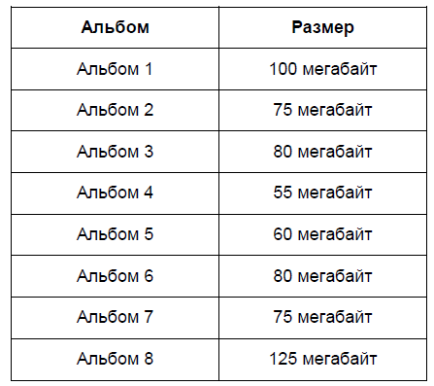
Представление данных
Вопрос 1:
Денис хочет перенести на флеш-карту альбом с фотографиями объемом в 350 мегабайт, но на флеш-карте недостаточно места. Денис не хочет удалять фотографии, но он может удалить два музыкальных альбома. Размеры музыкальных альбомов на флеш-карте Дениса представлены в таблице. Сможет ли Денис освободить достаточно места на флеш-карте, чтобы поместить на ней альбом с фотографиями, если он удалит с нее максимум два альбома? Подтвердите свой ответ вычислениями.

Slide 7
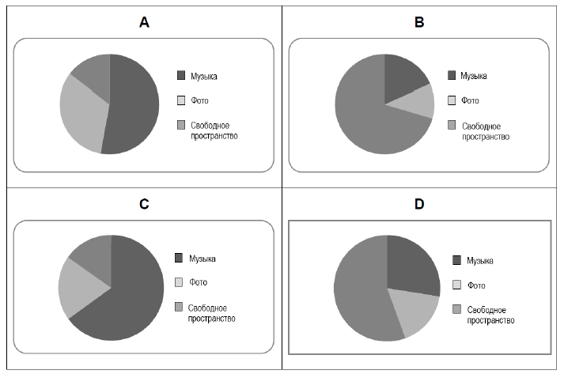
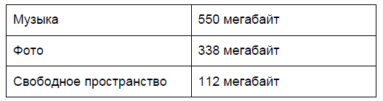
Представление данных
Вопрос 2:
В течение нескольких следующих недель Денис удалил некоторые фотографии и музыкальные файлы с флеш-карты. После он также добавил несколько фотографий и музыкальных файлов. Новое состояние диска отражено в следующей таблице. Брат Дениса подарил ему новую флеш-карту объемом в 2 гигабайта (2000 мегабайт), на которой ничего не записано. Денис переносит содержимое своей старой флеш-карты на новую. Какая из предложенных диаграмм демонстрирует состояние новой флеш-карты?

Slide 8
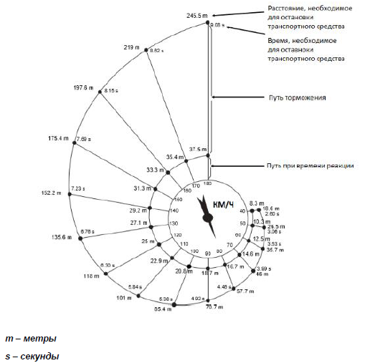
Представление данных
Задача 2. Торможение
Представленная ниже диаграмма «улитка» дает теоретическое представление о расстоянии, необходимом для остановки транспортного средства с хорошо работающей тормозной системой и о зависимости расстояния от скорости.

Slide 9
Представление данных
Вопрос 1:
Если транспортное средство движется со скоростью 110 км/ч, какое расстояние оно проедет за время реакции водителя?
Вопрос 2:
Если транспортное средство движется со скоростью 110 км/ч, какое общее расстояние оно проедет, прежде чем остановится?
Вопрос 3:
Если транспортное средство движется со скоростью 110 км/ч, сколько времени ему понадобится, чтобы полностью остановиться?
Вопрос 4:
Если транспортное средство движется со скоростью 110 км/ч, какое расстояние оно проедет за время торможения?
Вопрос 5:
Второй водитель, передвигаясь в хороших условиях, остановил свой автомобиль, проехав всего 70,7 метров. С какой скоростью двигалось транспортное средство до включения тормозов?

Slide 10
Статистические характеристики
Среднее арифметическое ‒ отметка за четверть.
Мода ‒ самый популярный предмет.
Размах:
На планете Меркурий средняя температура +15˚. Исходя из этого статистического показателя, можно подумать, что на Меркурии умеренный климат, удобный для жизни людей. Однако на самом деле это не так. Температура на Меркурии колеблется от -150˚ до +350˚.

Slide 11
Вероятность случайного события
Задача.
В 12 часов дня из Ярославля в город Вологду выехал легковой автомобиль. Успеет ли он приехать в Вологду к 17.00 часам вечера, если расстояние между городами 200 км, а по правилам дорожного движения допустимая скорость автомобиля не должна превышать 90 км/ч?
Достоверное событие ‒ камень упадет вниз.
Невозможное событие ‒ вода в озере замёрзла при температуре +20⁰.
Случайное событие ‒ из колоды карт вытащили туза.
Классические вероятностные модели
Двукратное бросание монеты. В случайном эксперименте монету бросают дважды. Найти вероятность того, что хотя бы один раз выпадет орёл.
Бросание игрального кубика. Определить вероятность того, что при бросании кубика выпадет нечётное число очков.

Slide 12
Комбинаторика
Задача 1.
В 5 «А» классе в среду 4 урока: математика, информатика, русский язык, английский язык. Сколько можно составить вариантов расписания на среду?
Задача 2.
Современные пятиборцы в течение двух дней участвуют в соревновании по пяти видам спорта: конкур (кросс на лошадях), фехтование, плавание, стрельба, бег.
а) Сколько существует вариантов очередности видов спорта в соревнованиях?
б) Сколько существует вариантов очередности видов спорта в соревнованиях, если известно, что последним видом должен быть бег?
в) Сколько существует вариантов очередности видов спорта в соревнованиях, если известно, что последним видом должен быть бег, а первым − конкур?

Slide 13
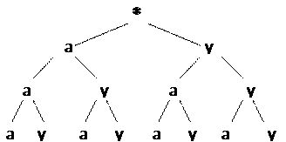
Комбинаторика
Задача 3.
В алфавите племени УАУА имеются только две буквы – «а» и «у». Сколько различных слов по три буквы в каждом можно составить, используя алфавит этого племени?
Задача 4.
В коробке с новогодними шарами есть 10 белых шаров, 12 синих и 8 красных. Света выбирает случайным образом 6 шаров из ящика. Какова вероятность того, что у неё окажется по 2 шара каждого цвета?

Slide 14
Трудности
Сложности методического характера при введении новых понятий
Уходит большое количество времени для подготовки к уроку, подбору материала

Slide 15

Спасибо за внимание!

